Slide 1

00
Study Meeting
LearnData Lab
LearnData Lab @SKKU
5월 23일 연구미팅
Commonsense Reasoning
- 강규란
- 정지원

Slide 2
01
Study Meeting
LearnData Lab
LearnData Lab @SKKU
Contents
Intro
Model Construction
Idea
Formula
How to upgrade

Slide 3
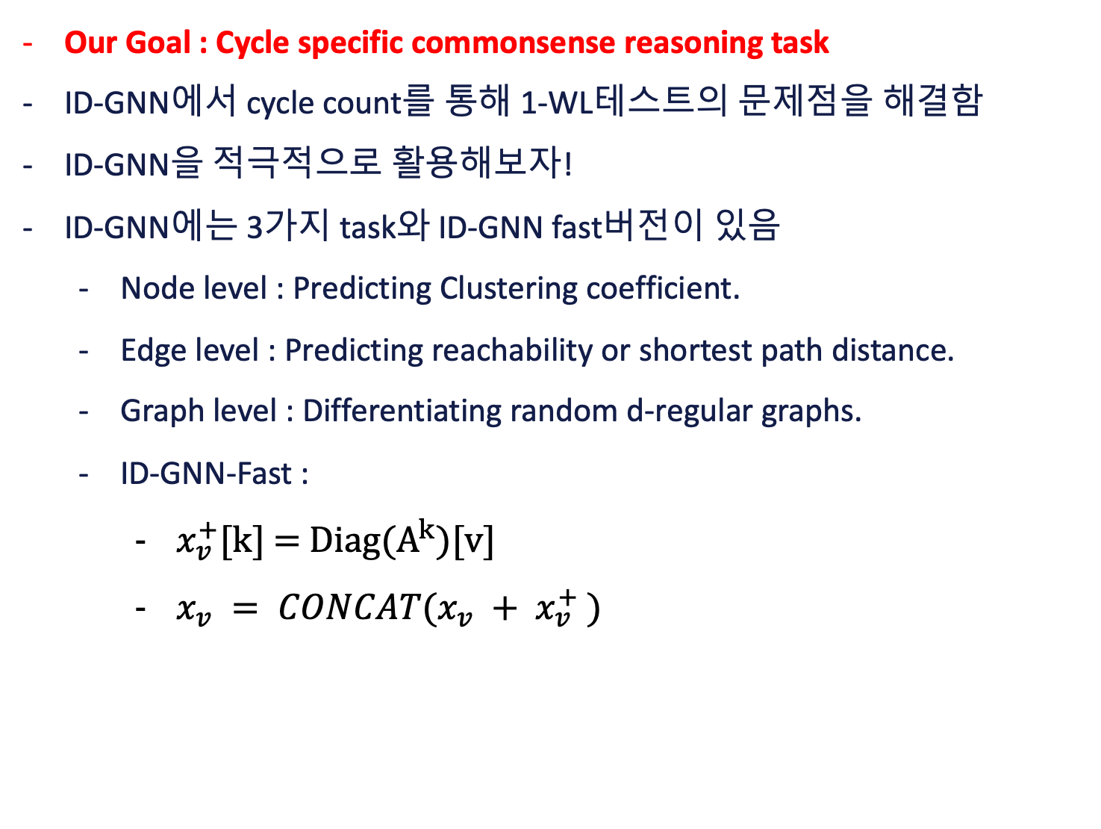
02
Study Meeting
LearnData Lab
LearnData Lab @SKKU
Intro
ID-GNN can control cycle
Our Goal : Cycle specific commonsense reasoning task
ID-GNN에서 cycle count를 통해 1-WL테스트의 문제점을 해결함
ID-GNN을 적극적으로 활용해보자!
ID-GNN에는 3가지 task와 ID-GNN fast버전이 있음
Node level : Predicting Clustering coefficient.
Edge level : Predicting reachability or shortest path distance.
Graph level : Differentiating random d-regular graphs.
ID-GNN-Fast :
$x_{v}^{+}$[k] = $Diag(A^{k}$)[v]
$x_{v} = CONCAT(x_{v} + x_{v}^{+} )$
여기서 node level과 edge level을 섞어볼까?

Slide 4
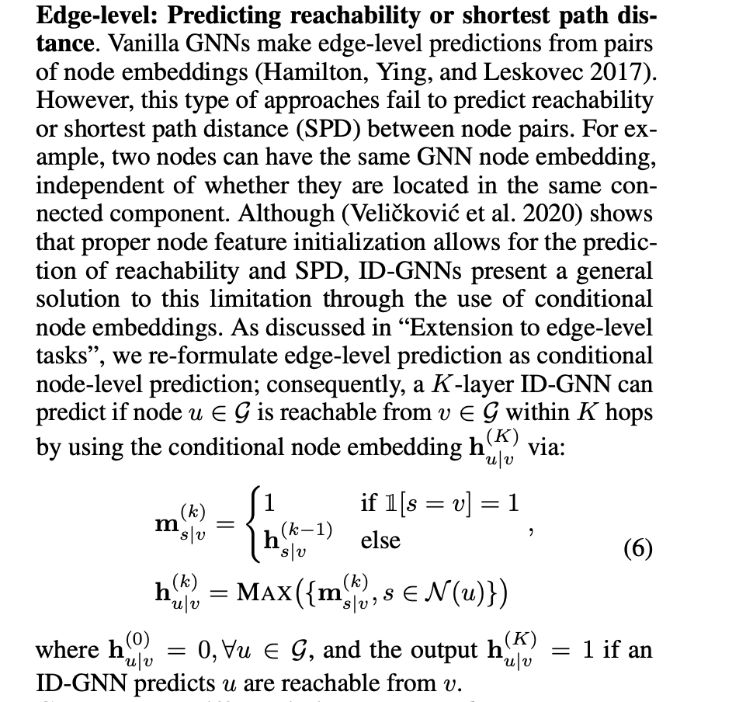
03
Study Meeting
LearnData Lab
LearnData Lab @SKKU
Model Construction
Idea
여기서 node level과 edge level을 섞어볼까?
ID-GNN은 무방향 그래프를 다룸 -> 우리는 방향 그래프로 가정함
ID-GNN에서는 node embedding + cycle count를 node embedding으로 사용하지만 우리는 cycle count대신 clustering coefficient를 넣음
why clustering coefficient?
Clustering coefficient counts the #(triangles) in the ego-network.
It can be useful for Reasoning task.
edge-level에서는 conditional node embedding을 다룸
우리도 조건부 node embedding을 사용 -> 위에서 새로 concat한 것을 가지고 사용함.
4. 3번까지 거친 node embedding에 Cycle attention을 적용(1 layer)
GSC(2 layer) 적용

Slide 5
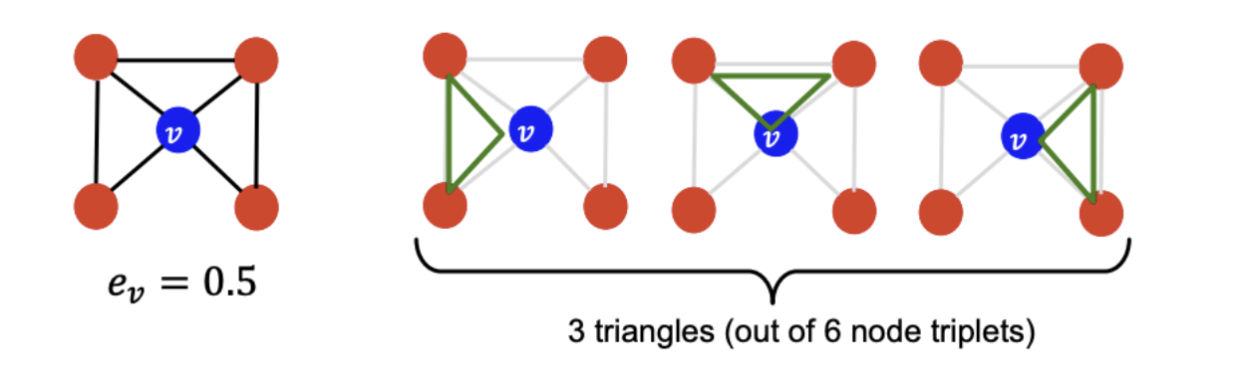
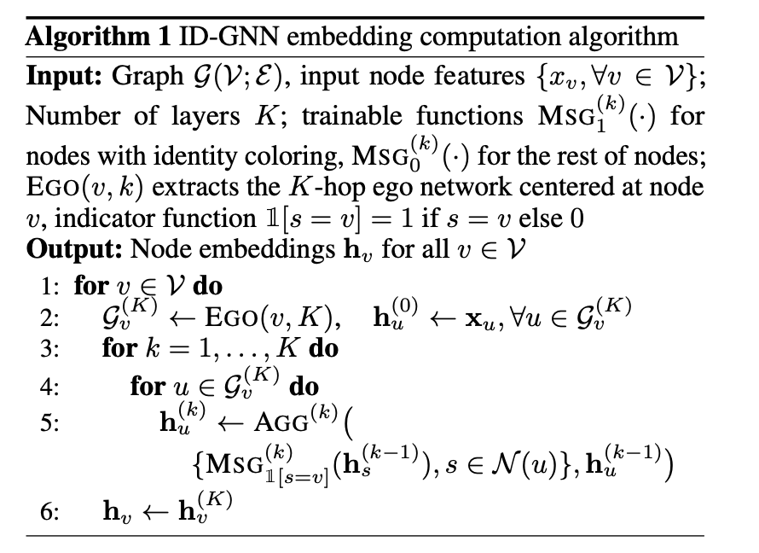
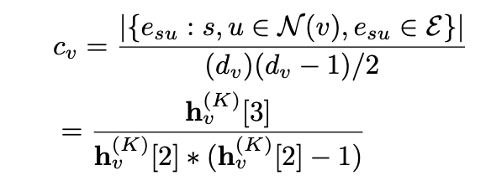


04
Study Meeting
LearnData Lab
LearnData Lab @SKKU
Model Construction
Formula
A graph : $G=\left(V, E\right)$
V = $\{v_{1},v_{2}$,…, $v_{n}$ } : node set
E $⊆$ V X R X V : edge set
$x_{v} = CONCAT(x_{v} +C_{v})$
$h_{v}^{+}$[k] = $Diag(A^{k}$)[v]
$x_{v}^{+} = CONCAT(x_{v} +C_{v})$, $x_{v}$ 는 initial node feature 값
이 값으로 ID-GNN 알고리즘을 진행한다. (layer=2)

Slide 6


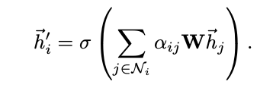
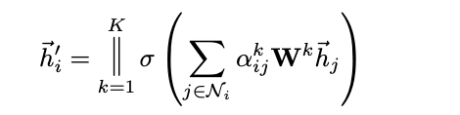
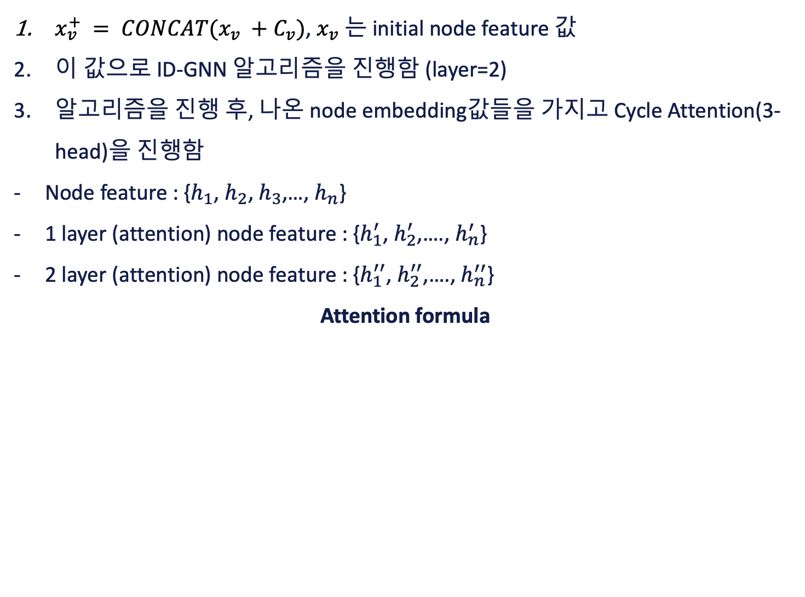
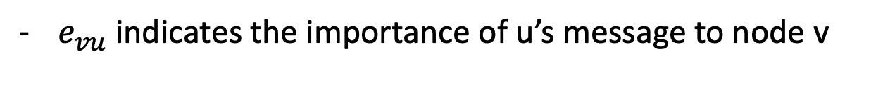
05
Study Meeting
LearnData Lab
LearnData Lab @SKKU
Model Construction
Formula
$x_{v}^{+} = CONCAT(x_{v} +C_{v})$, $x_{v}$ 는 initial node feature 값
이 값으로 ID-GNN 알고리즘을 진행함 (layer=2)
알고리즘을 진행 후, 나온 node embedding값들을 가지고 Cycle Attention(3-head)을 진행함
Node feature : {$h_{1}$, $h_{2}$, $h_{3}$,…, $h_{n}$}
1 layer (attention) node feature : {$h_{1}^{′}$, $h_{2}^{′}$,…., $h_{n}^{′}$}
2 layer (attention) node feature : {$h_{1}^{′′}$, $h_{2}^{′′}$,…., $h_{n}^{′′}$}
Attention formula
$e_{vu}$ indicates the importance of u’s message to node v

Slide 7
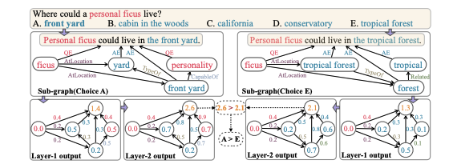
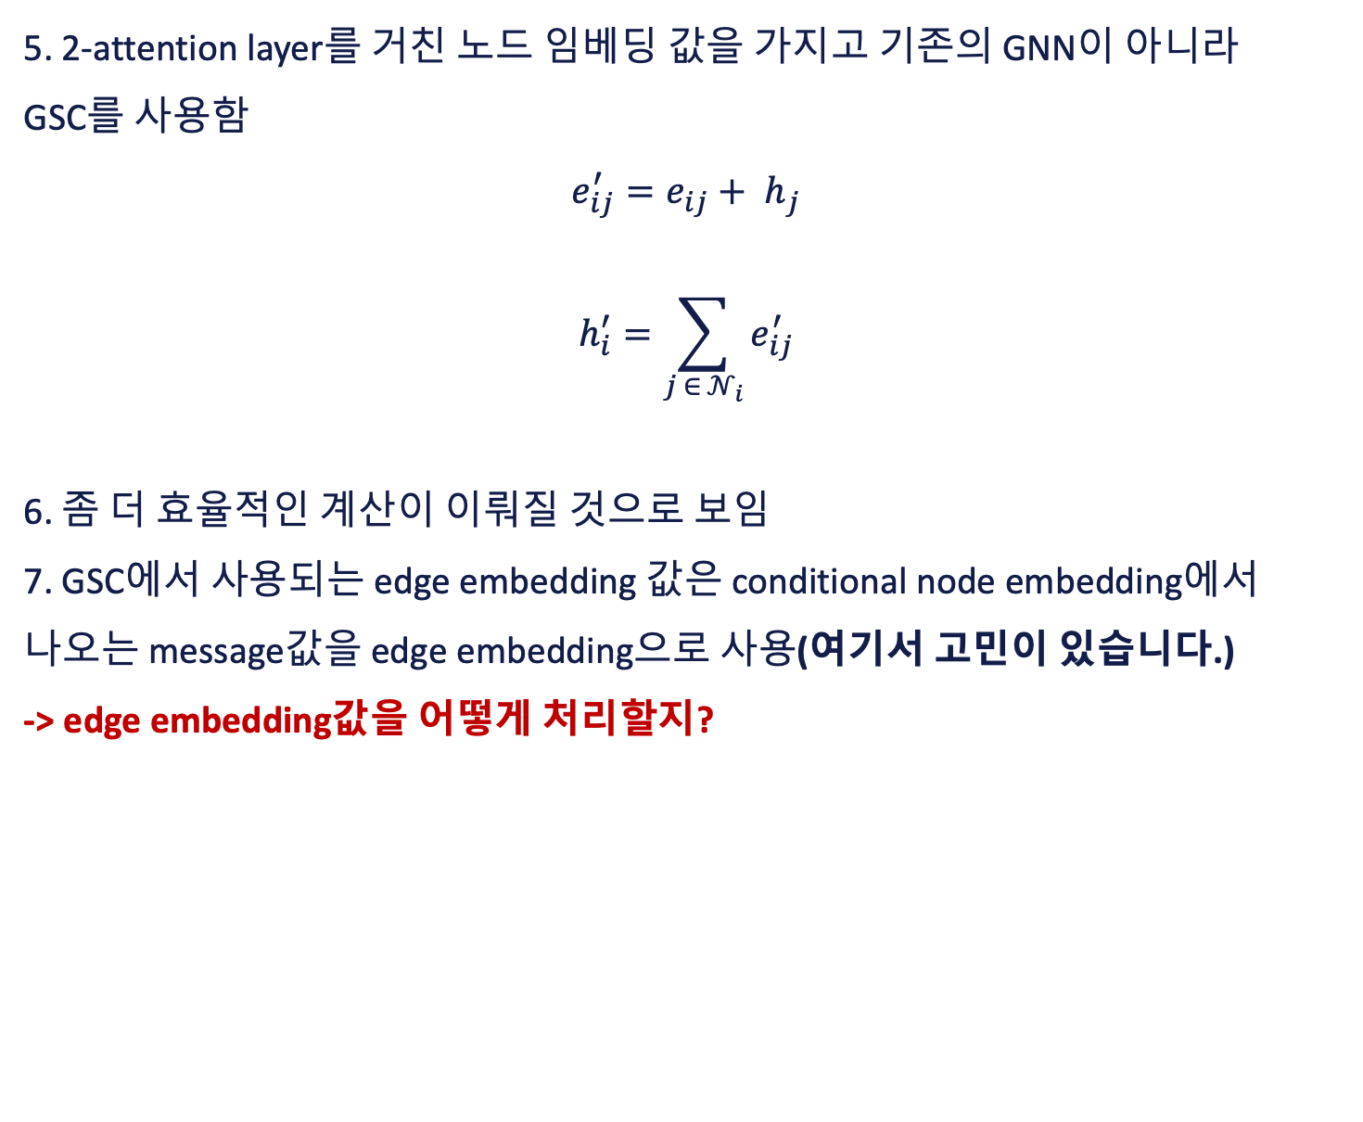
06
Study Meeting
LearnData Lab
LearnData Lab @SKKU
Model Construction
Formula
5. 2-attention layer를 거친 노드 임베딩 값을 가지고 기존의 GNN이 아니라 GSC를 사용함
$$e_{ij}^{′}={e_{ij}+ h}_{j}$$
$$h_{i}^{′}=\sum_{j ∈ 𝒩_{i}}{e_{ij}^{′}}$$
6. 좀 더 효율적인 계산이 이뤄질 것으로 보임
7. GSC에서 사용되는 edge embedding 값은 conditional node embedding에서 나오는 message값을 edge embedding으로 사용(여기서 고민이 있습니다.)
-> edge embedding값을 어떻게 처리할지?

Slide 8
07
Paper Review
LearnData Lab
LearnData Lab @SKKU
Thank you!
- 강규란
- 정지원

